Slide 1

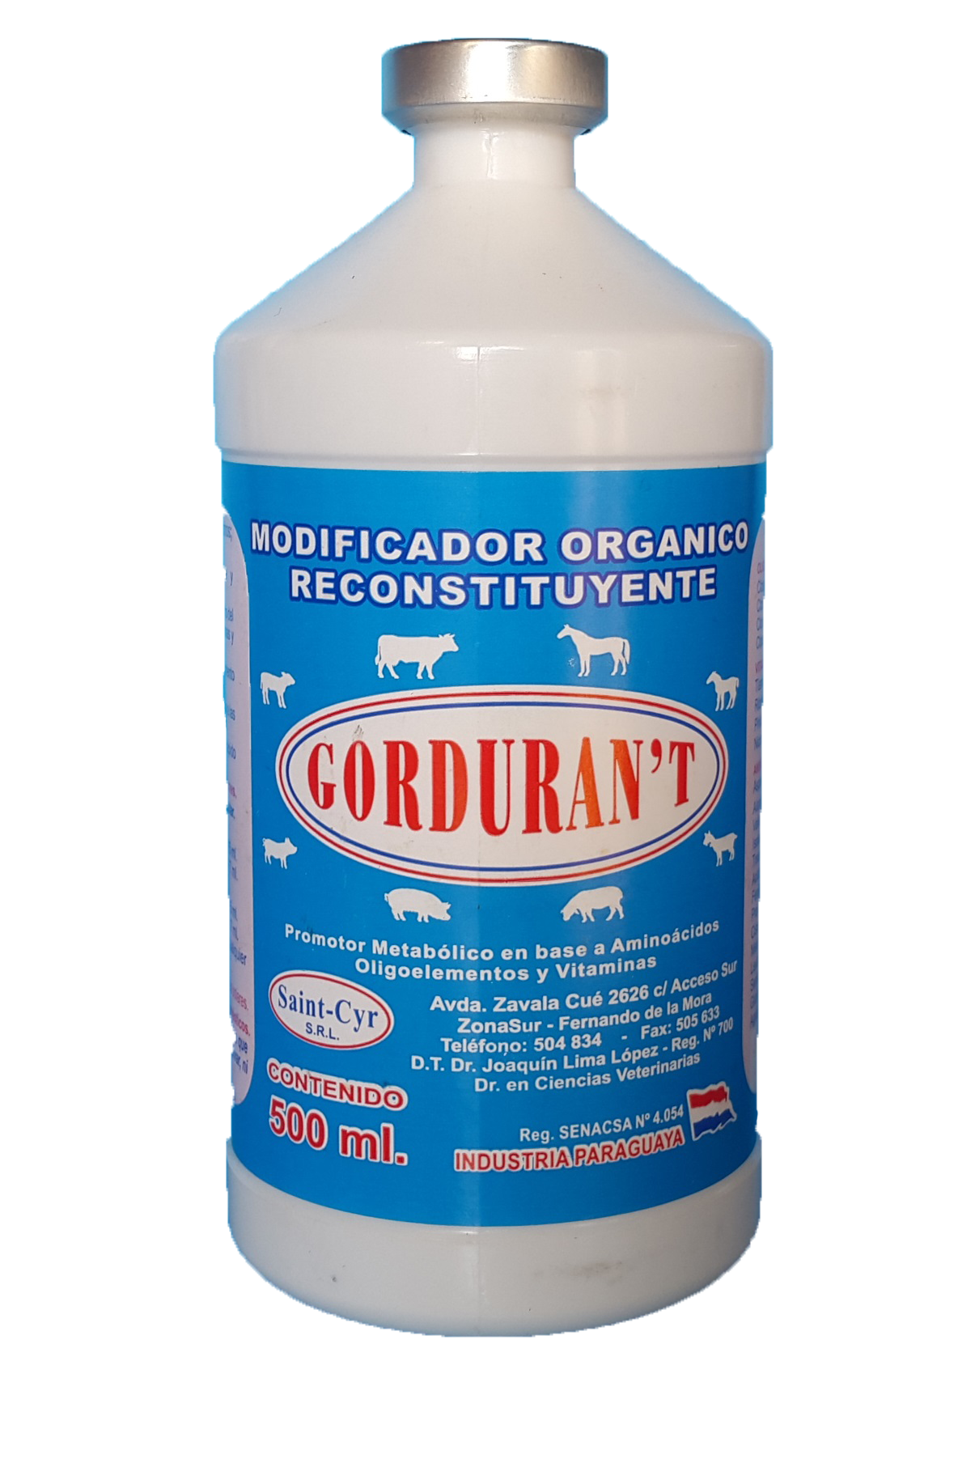
Productos Veterinarios
“Confianza y Seguridad para Ud. y sus animales”
MODIFICADOR ORGANICO – RECONSTITUYENTE
Promotor y Regulador Metabólico.
Aumenta el metabolismo y promueve el ENGORDE
Mejora la asimilación de los alimentos; especial para DESMAMANTES
Amino Ácidos – Vitaminas – Oligoelementos (Na – Ca – K – Mg).
Estimula la Resistencia a las enfermedades.
Incrementa el Peso y el Desarrollo Corporal.
Aumenta el % de Preñez y la producción láctea.
Mejora y aumenta el % de RENDIMIENTO AL GANCHO. *
Minimiza el estrés del Animal durante el TRANSPORTE.
* Pruebas realizas con resultados comprobados, solicite informe

Slide 2
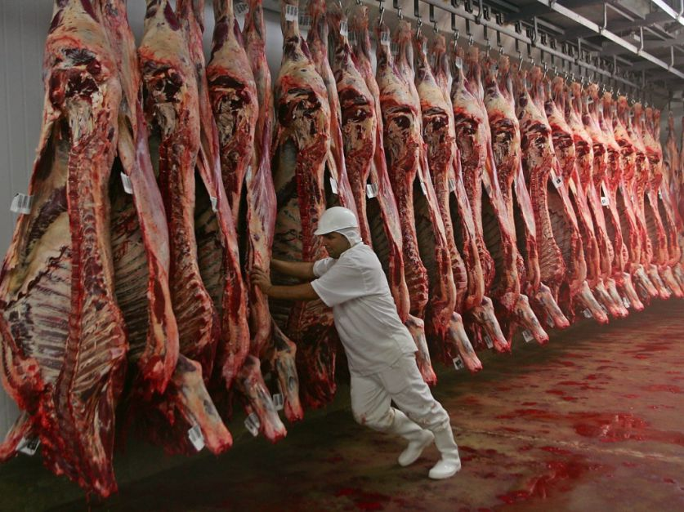
Productos Veterinarios
“Confianza y Seguridad para Ud. y sus animales”
Uso de Gorduran´t y prueba de Eficacia en el Mejoramiento del Rendimiento al Gancho.

Slide 3
Productos Veterinarios
“Confianza y Seguridad para Ud. y sus animales”
Peso Vivo: es el peso que se toma en una balanza en momento del embarque, por tanto, El peso vivo incluye el contenido del tracto digestivo (llenado o ingesta).
Desbaste: es la pérdida de peso que ocurre en un animal durante el período de tiempo que se encuentra sin comer, con o sin disponibilidad de agua. Es debido principalmente a la excreción fecal y urinaria. También hay pérdidas por movilización de reservas corporales y transpiración.
Peso de Faena: es el peso con el que el animal llegó a la faena y se obtuvo restando el desbaste al Peso Vivo del animal en el campo.
Rendimiento de Faena: se obtiene de la base de datos de los frigoríficos para nuestra base de cálculos utilizaremos el promedio de 58% de Rendimiento de Faena.
Merma de Frio por evapotranspiración que es generalmente del 2.5%.
Rendimiento al Gancho: es la relación en porcentaje entre el Peso Vivo y el Peso obtenido luego de las 48Hs de Faena
.

Slide 4
Productos Veterinarios
“Confianza y Seguridad para Ud. y sus animales”
484 kg Peso Vivo = 1 novillo lleno en la manga
  Desbaste encierro 12 hs + desbaste viaje = 4%
465 kg Peso Vivo
  Faena, rinde 58%
270 kg CARNE AL GANCHO = 2 medias reses (135-135 k)
  + CABEZA
  + PATAS
  + CUERO
  + VISCERAS
    Merma de frio por evapotranspiración - 2,5 %
263 kg CARNE AL GANCHO A LAS 48 HORAS DE FAENA
Rendimiento al Gancho de 54.4%
Los números expuestos, son ejemplos, los datos reales sólo pueden sea arrojados por los propietarios y los frigoríficos

Slide 5
Productos Veterinarios
“Confianza y Seguridad para Ud. y sus animales”
Desbaste: es la pérdida de peso que ocurre en un animal durante el período de tiempo que se encuentra sin comer, con o sin disponibilidad de agua. Es debido principalmente a la excreción fecal y urinaria. También hay pérdidas por movilización de reservas corporales y transpiración.
.

Slide 6
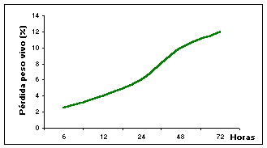
Productos Veterinarios
“Confianza y Seguridad para Ud. y sus animales”
A mayor tiempo, mayor es el % de Desbaste
Como Disminuir nuestro % de Desbaste y lograr un mayor Rendimiento al Gancho..!

Slide 7
Productos Veterinarios
“Confianza y Seguridad para Ud. y sus animales”
Prueba para determinar la eficacia anti estresante del Gorduran’t durante el transporte.
Disminución del efecto desbaste y aumento del Rendimiento al Gancho
A los efectos de establecer; que el Gorduran´t, mediante su aporte de elementos energéticos y biológicos, ayudan a soportar y reducir el estrés y el desgaste producido por el transporte (efecto desbaste). Se realizaron dos pruebas en la estancia CAMPOBELLO, de la Localidad de La Patria, Distrito de Mariscal. Estigarribia – Boquerón Paraguay, a cargo del Dr. Mario Figueredo, asesor del establecimiento.
El mismo consistió en la aplicación subcutánea de 10cc de Gorduran´t, dos horas antes del embarque. Los animales testigos, no recibieron ningún tratamiento. Obteniéndose los siguientes resultados:

Slide 8
Productos Veterinarios
“Confianza y Seguridad para Ud. y sus animales”
Primera Prueba:
Fecha de Faena: 25/02/2019
Establecimiento: CAMPOBELLO – La Patria, Distrito de Mariscal Estigarribia - Dpto. Boquerón
Frigorífico de destino: FRIGOMERC – San Antonio, Dpto. Central
Categorías: Vacas – Raza NELORE
Cuadro 1: Pruebas Realizadas con Gorduran´t contra Lote Testigo – Resultados

Slide 9
Productos Veterinarios
“Confianza y Seguridad para Ud. y sus animales”
Segunda prueba:
Fecha de Faena: 06/03/2019
Establecimiento: CAMPOBELLO – La Patria, Distrito de Mariscal Estigarribia - Dpto. Boquerón
Frigorífico de destino: FRIGOMERC – San Antonio, Dpto. Central
Categorías: Vacas - Raza Cruzada
Cuadro 2: Pruebas Realizadas con Gorduran´t contra Lote Testigo – Resultados
Con estos resultados, se observa, que al aplicar el Gorduran´t, se minimiza el efecto del estrés durante el transporte (efecto desbaste), obteniendo, un mejor rendimiento al gancho.

Slide 10
Productos Veterinarios
“Confianza y Seguridad para Ud. y sus animales”
MODIFICADOR ORGANICO – RECONSTITUYENTE
Revigorizante, estimulador de las funciones metabólicas.
Mejora la conversión alimenticia, y la producción de cría.
Actúa positivamente en todas las etapas de la vida de los animales.
Contribuye en el desarrollo de los terneros e incremento en la producción de leche y carne.
Reconstituyente y revitalizador orgánico en caso de estrés.
Adyuvante en los tratamientos pos quirúrgico, y de enfermedades infecciosas y parasitarias.
Gorduran´t es un poderoso estimulante del apetito, sistema endocrino, reproductivos, y sistema inmunológico del animal.

Slide 11
Productos Veterinarios
“Confianza y Seguridad para Ud. y sus animales”
El Gorduran´t hace que se reduzca el estrés del animal y consuma menos energía de sus reservas. El animal si o si pierde peso en el viaje al frigorífico pero por más que eso ocurra las fibras musculares quedan conservadas.
El Gorduran´t aporta elementos energéticos y biológicos, que ayudan a soportar mejor el stress y el desgaste, con su consiguiente desbaste durante el viaje hasta el frigorífico.
Según las pruebas realizadas, aplicando un estímulo – Gorduran´t se repiten los resultados, logrando un menor % de Desbaste, ante el lote testigo que no recibió el mismo estímulo.

Slide 12
Productos Veterinarios
“Confianza y Seguridad para Ud. y sus animales”
No deje de hacer sus Pruebas…!!!
Consultas…!!!!
Muchas Gracias…!!!!

